Slide 2
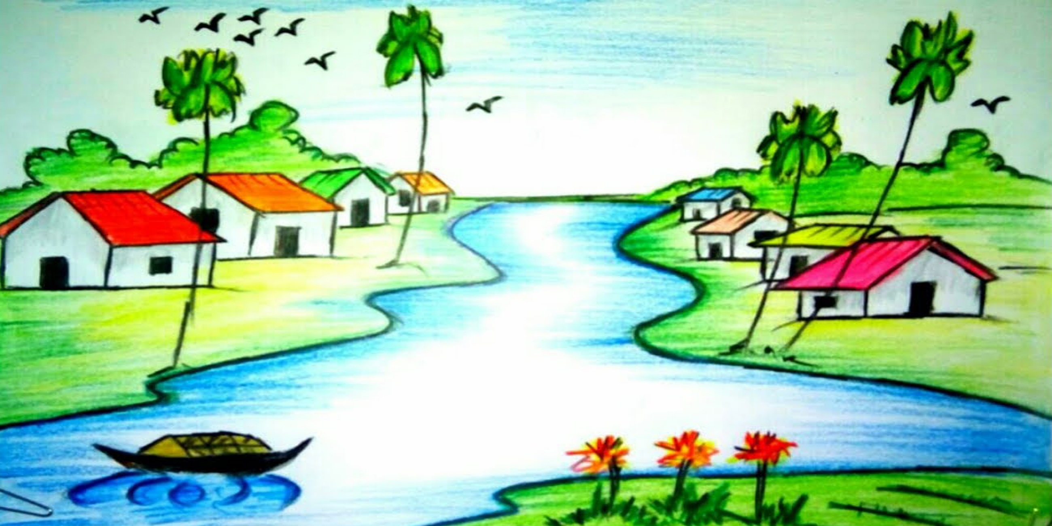
স্বাগতম

Slide 3
শিক্ষক পরিচিতি
নাসরীন জাহান রিতা
সহকারী শিক্ষক
ঢালুয়াপাড়া সরকারি প্রাথমিক বিদ্যালয় ।
ভালুকা/ময়মনসিংহ

Slide 4
পাঠপরিচিতি
যোগ সংক্রান্ত সমস্যা
শ্রেনিঃচতুর্থ
বিষয়ঃগণিত
পাঠ্যাংশঃ৫.1 গাণিতিক বাক্য এবং হিসাবের ধারাবাহিকতা।

Slide 5
শিখনফলঃ১৪.২.১ যোগ ,বিয়োগ,গুন,ভাগ সংক্রান্ত সমস্যার সমাধান
করতে পারবে৷

Slide 6
চলো একটি মজার জিনিস দেখি৷৷

Slide 8
মনির ২০ টাকা দিয়ে খাতা কিনল এবং ৫ টাকা দিয়ে কলম কিনল৷সে মোট কত টাকা খরচ করল?
গাণিতিক বাক্যে লিখ ৷

Slide 9
পাঠ ঘোষণাঃযোগ সংক্রান্ত সমস্যা সমাধান ৷

Slide 10
চল,গানিতিক বাক্যের সাথে পরিচিত হই এবং ধারাবাহিকভাবে হিসাব করতে শিখি।
সোহেল ২৩০ টাকা দিয়ে একটি মুরগি কিনল ৷এরপরই সে ৬০ টাকা দিয়ে ডাল কিনল এবং ৪০ টাকা দিয়ে সবজি কিনল ৷সোহেল মোট কত টাকা খরচ করল তা গানিতিক বাক্যে প্রকাশ করি এবং সমসস্য্যা সমাাধাান করি ৷

Slide 11
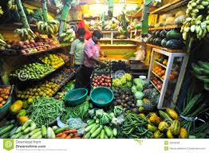
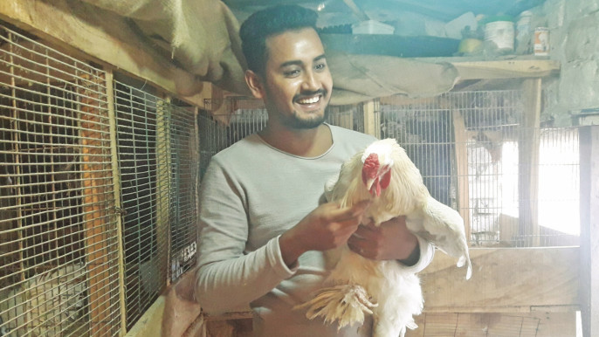

Slide 12
সমস্যাটি নিয়ে তোমরা চিন্তা কর এবং সমাধান কি হতে পারে তা
দলে আলোচনা কর ৷

Slide 13
চল,আমরা একটি সাধারণ গাণিতিক বাক্যে সমস্যাটিকে প্রকাশ
করার চেষ্টা করি ৷
গানিতিক বাক্য =
নিচের ধারণাগুলো দেখি,গাণিতিক বাক্যগুলো তুলনা করি এবং সমস্যা
সমাধানে হাসান ওশিলার চিন্তাধারা ব্যাখ্যা করি ৷

Slide 14
২৩০+(৬০+৪০)=
৩৩০
২৩০+৬০+৪০=৩৩০

Slide 15
সংখ্যাগুলো আমরা যে ভাবেই যোগ করি না কেন যোগফল একই হবে ৷দলগতভাবে হিসাব করার ক্ষেএে আমরা ‘( )’প্রথম বন্ধনীর ব্যাবহার করি ৷
ঝ্্্
২৩০+(৬০+৪০)
=২৩০+১০০
=৩৩০
২৩০+৬০+৪০
=৩৩০

Slide 16
আজকে আমরা যা যা শিখলাম তা খাতায় লিখ ৷

Slide 18
মূল্যায়নঃ
নিচের গাণিতিক সমস্যাটির সমাধান কর
৩২০+৪০+৫০ = কত?

Slide 19
বাড়ির কাজঃ
রীমার কাছে ১০০ টাকা আছে ৷তার বাবা তাকে ৩০ টাকা এবং মা
২০ টাকা দিল ৷তার কাছে মোট কত টাকা হলো ?

Slide 20
ধন্যবাদ

